Slide 1
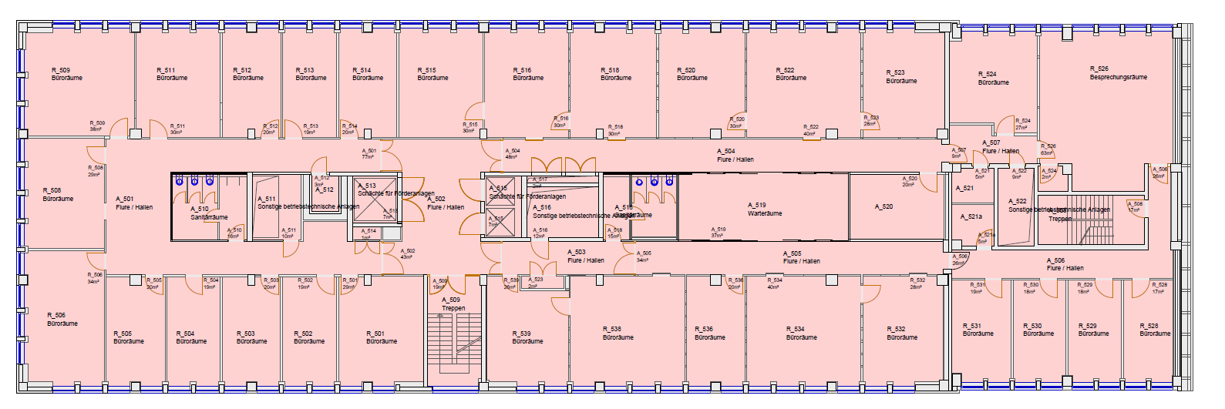


Gebäude W4, 5. OG, Umzug Team GL, R.502, R. 504, R. 508, R. 514 – Termin 06.02.2018
3 zusätzl. Schreibtische
Andreas Demel Make Limani Stephan Utech Doris Weisgerber
Thomas Kampa Denise Kosubek Natalie Wild
Thomas Müller Gabriele O‘Hara
Gabriel Acs Jörg-Mathias Freick Martin Formen
Piotr Krajnik Vera Schirmer Julia Seidel
Sandra Kötter (TL) Marion Podgurski
Trainee (S. Bauer) Sabine Mandt
U. Fleckenstein (TL) Martina Fussel
F. Radlwimmer
Gerhard Wendeler
37,66 qm
29,66 qm
20,46 qm
29,57 qm
29,66 qm
30,32 qm
29,32 qm
40,20 qm
29,37 qm
509
4
39,56 qm
1
26,09 qm
511
512
3
2
515
516
518
520
522
523
524
4 AP
3 AP
2 AP
2 AP
63,47 qm
4 AP
3 AP
3 AP
2 AP
526
34,38 qm
514
LagerA520
Cornelia Schütz (TL) Stefanie Jakoby
508
Drucker
Küche
Meetingpoint
531
530
529
528
2 AP +
504
502
4 AP
38,86 qm
4 AP
39,18 qm
3 AP
3 AP
2 AP
4 AP
2 AP
4
4 AP
2 AP
531
530
529
2
501
539
538
536
534
532
528
506
40,21 qm
20,34 qm
3
1
34,39 qm
26,42 qm
40,10 qm
27,06 qm
19,04 qm
17,53 qm
17,52 qm
16,52 qm
H.-D. von Zanthier N.N. (Azubi)
N.N. Trainee
Michael Peters Martina Herpers
Martina Leitner Magdalena Reichelt Jörg-Holger Mayhack
Susanne Bioneck Stefanie Hoppe
Bianca Liguori Vasilij Scherrer Verena Gehlen Iven Weber
Cornelia Soravia-Korte Claudia Poferl
Besprechungs-räume klein
Archivraum
Karl-Ludwig Pöltl
Gabriele Fried Saida El Mayati Bertram Pfeiffer Bau Yigit
Tanja Pulm
Martina Gierens
S. Hornberger / Thomas Buttchereit
Jan-Phillip Turowski /Sebastian Bauer (1.3.)
Sabine Doll / Astrit Balidemaj

